Slide 1
স্বাগতম
মো. আনিসুজ্জামান রানা
প্রভাষক,রসায়ন

Slide 2
কোয়ান্টাম সংখ্যা
প্রধান কোয়ান্টাম সংখ্যা (n )
সহ: কোয়ান্টাম সংখ্যা ( l )
চৌম্বক কোয়ান্টাম সংখ্যা (m)
স্পিন কোয়ান্টাম সংখ্যা (s )

Slide 3
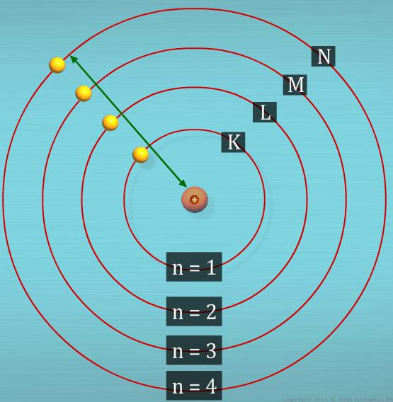
প্রধান কোয়ান্টাম সংখ্যা

Slide 4
একনজরে
প্রধান
অরবিট
K,L,M,N
সহ:
উপস্তর
S,p,d,f
চৌম্বক
+১/২,-১/২
2n2
2(2l+1)
স্পিন
অরবিটাল
S,px,py,pz

Slide 5
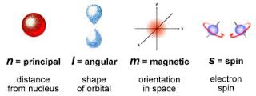
প্রকারভেদ

Slide 6
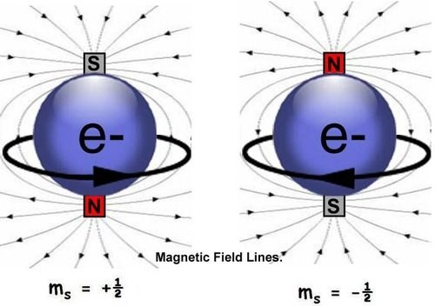
চৌম্বক কোয়া:

Slide 7
Chart
প্রধান | সহ: | চৌম্বক | স্পিন
n= 3 | l= 0 ( s ) =1 ( p ) =2 (d ) | m= 0 =-1,0,1 =-2,-1,0,+1,+2,+3 | S = 1(+1/2,-1/2) =3( +1/2,-1/2 ) =5 (+1/2, -1/2 )

Slide 8
ধন্যবাদ

